Slide 1
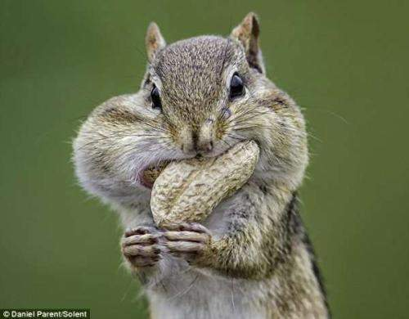

Slide 2

小松鼠找花生果

Slide 3
读准生词
绿油油 黄灿灿 真好看
蚯蚓 摘下来 每天
结果 直到 金色
落光了 睁大眼睛 自言自语
奇怪 钻出来

Slide 4
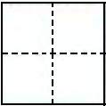
páng
旁
yóu
油
jiē
结
liú
留
měi
每
旁边
身旁
两旁
路旁
加油
香油
豆油
绿油油
结果
结束
结局
结婚
留着
留下
留名
收留
每天
每次
每人
每年

Slide 5
zhí
直
sè
色
yán
言
yŭ
语
一直
直接
笔直
直线
语文
语言
外语
手语
金色
彩色
红色
颜色
语言
发言
自言自语

Slide 6

树林旁边长着许多花生，绿油油的叶子，黄灿灿的小花，真好看。

Slide 7
树林旁边长着许多花生
许多

Slide 8
绿油油的叶子，黄灿灿的小花，真好看。
绿油油
黄灿灿
真

Slide 9
绿油油的（ ）
黄灿灿的（ ）

Slide 10
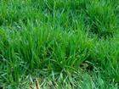
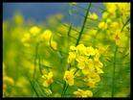
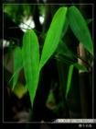
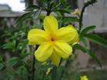
绿油油的( )
黄灿灿的（ ）
麦苗
油菜花
迎春花
竹叶

Slide 11
绿油油 黄灿灿 碧澄澄
蓝湛湛 绿茵茵 黄乎乎
白花花 红通通 金灿灿

Slide 12
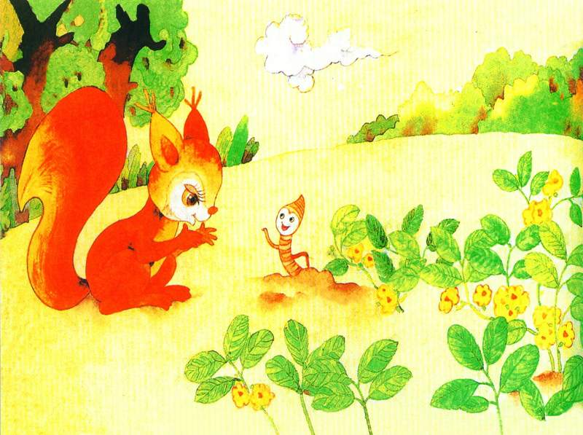
这是什么呀?

Slide 13
这是花生。

Slide 14
这是花生。
这是什么呀?

Slide 15
……
……
……

Slide 16

他想，等花生结了果，我就去摘下来，留着冬天吃。

Slide 17
小松鼠很高兴，他想，等花生结了果，我就去摘下来，留着冬天吃。

Slide 18
从那以后，小松鼠每天都到
花生地里去，看花生结果了没有。
每天

Slide 19
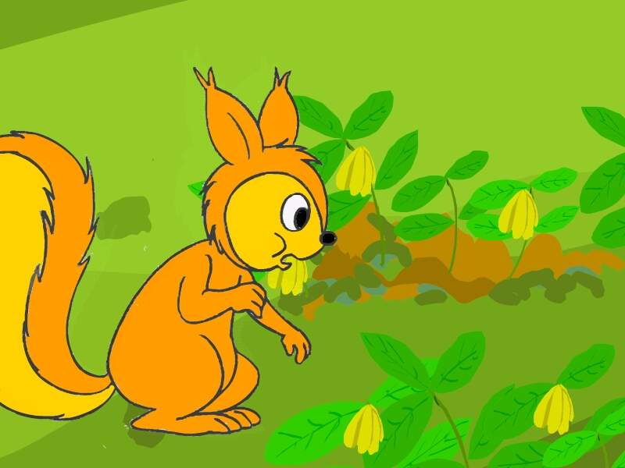
可是，直到金色的小花都落光了，也没看见一个花生果。

Slide 20
可是，直到金色的小花都落光了，也没看见一个花生果。

Slide 21
奇怪
？

Slide 22
奇怪,花生果被谁摘走啦?
？

Slide 23
小松鼠睁大眼睛,自言自语地说:“奇怪,花生果被谁摘走啦?”
？

Slide 24
小松鼠睁大眼睛,自言自语地说:“奇怪,花生果被谁摘走啦?”
？

Slide 25
花生的生长过程

Slide 26
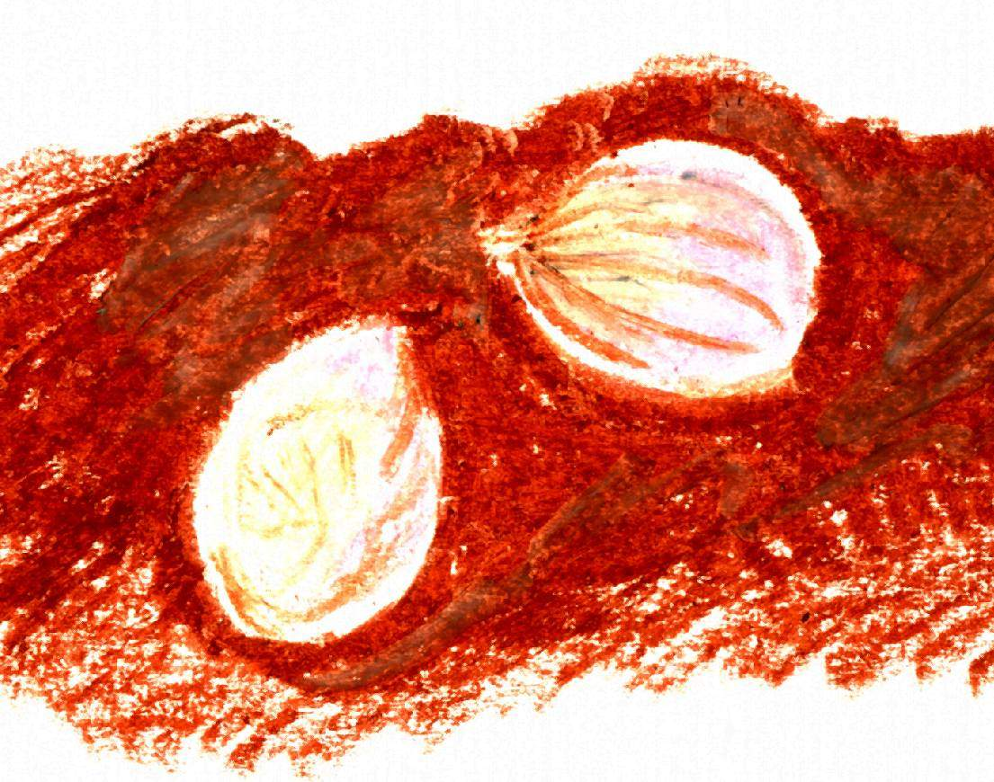

Slide 27
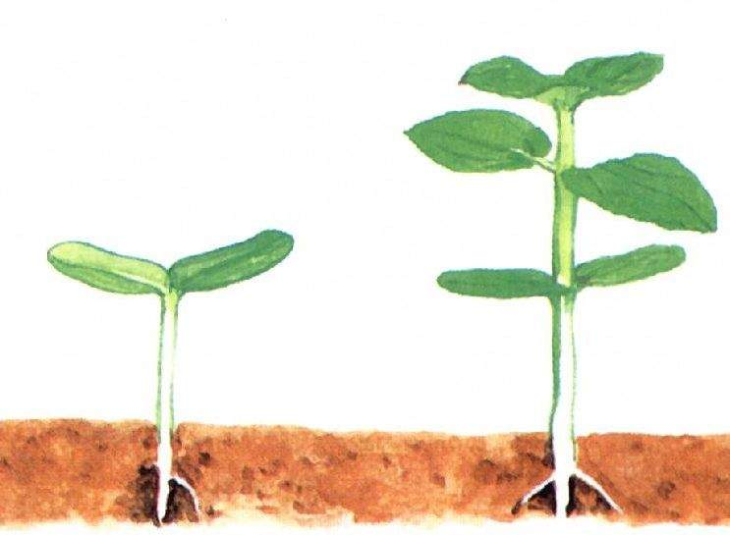

Slide 28
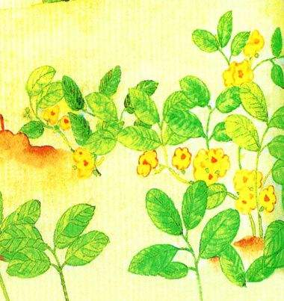

Slide 29
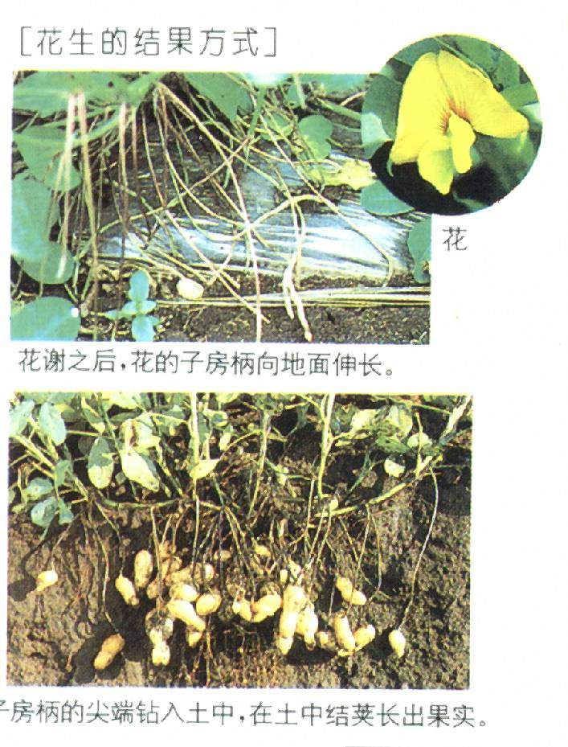

Slide 30
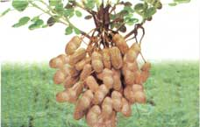

Slide 31
谁也没有摘，花生果全在泥土里呢！

Slide 32
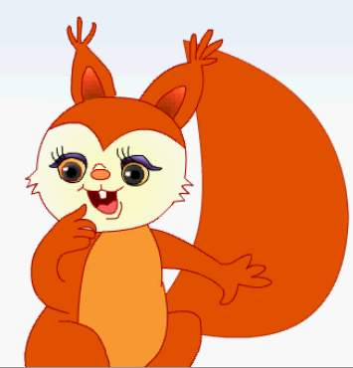
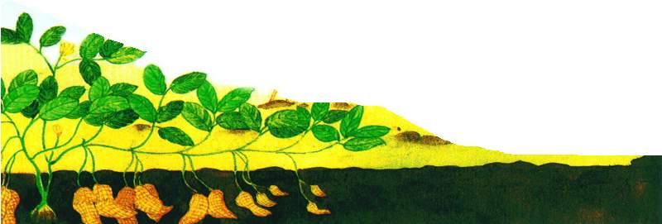
为什么直到金色的小花都落光了，
也没看到一个花生果？
地面上
原来花生果不是长在 ，
而是长在 。
泥土里

Slide 33
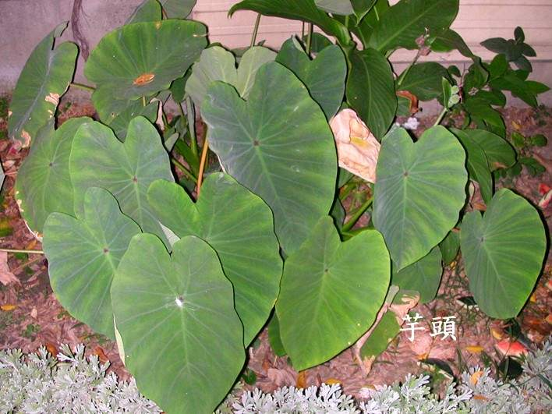
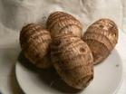
芋 头

Slide 34
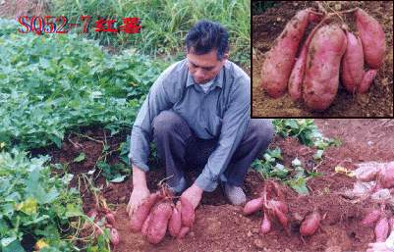
红薯（山芋）

Slide 35
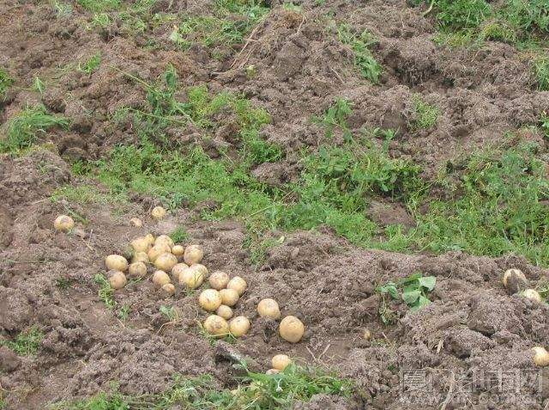
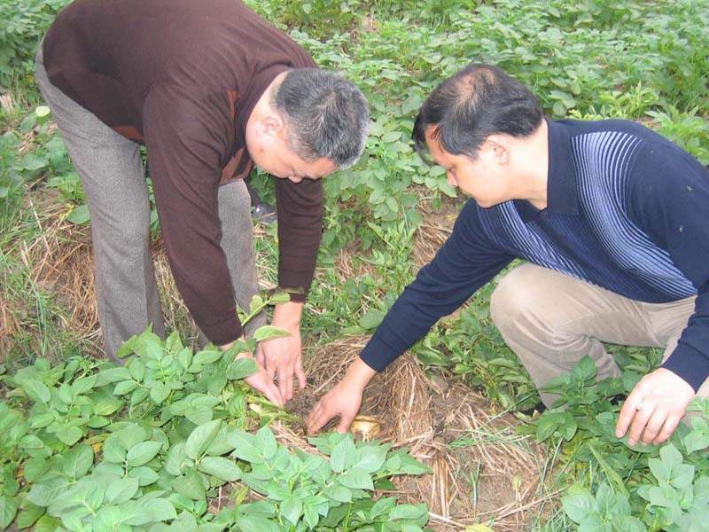
土豆（马铃薯）

Slide 36

yóu
油
石油
油水 加油
绿油油
结
结果结束结合结婚

Slide 37
留
留着留下留名留步
每
每天每个每人每年

Slide 38
直
一直直接直面直线
色
金色彩色红色颜色

Slide 39
言
言语发言言中言说
yǔ
语
语文
语言
语气话语

